Slide 1
Daňové pojmy
prehľad

Slide 2

Subjekt dane
Správca dane
daňovník
platiteľ
daňový dlžník
registračná a oznamovacia povinnosť daňových subjektov
daňový úrad
colný úrad
obecný úrad
miestna príslušnosť

Slide 3
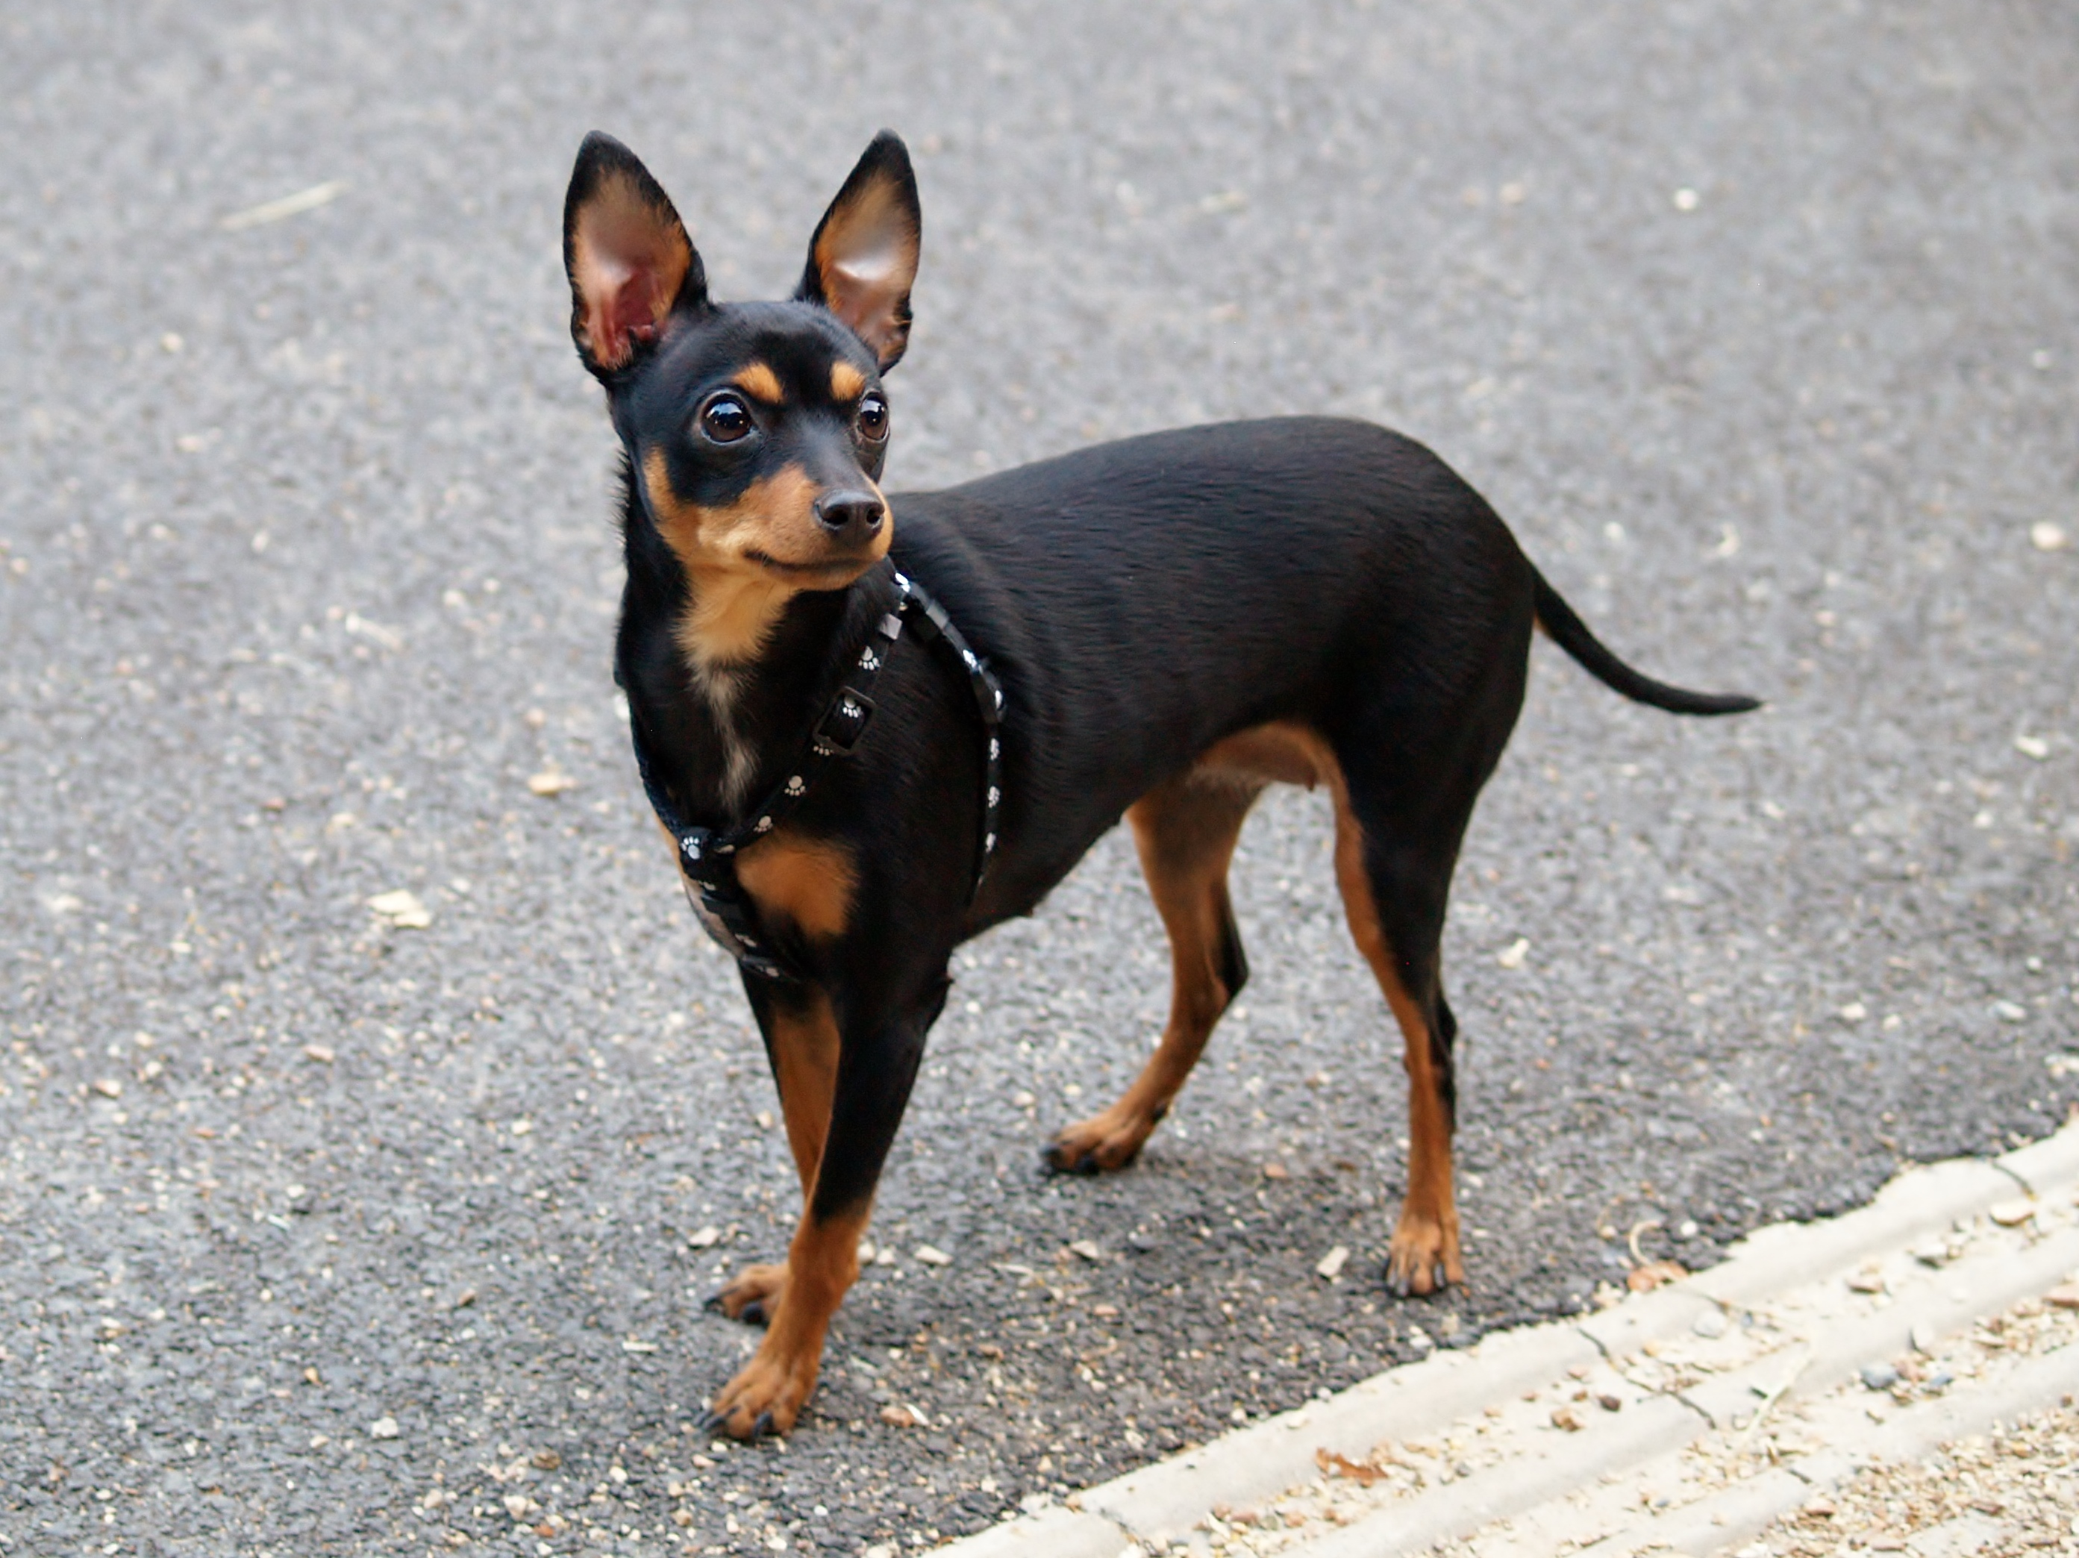

Predmet dane
Základ dane ?? psov ?? m²
  majetok
  príjem
  úkon
  EUR
  m, m2, l
  kombinovane
Táto fotografia od autora Neznámy autor, chránené licenciou CC BY-SA
Táto fotografia od autora Neznámy autor, chránené licenciou CC BY

Slide 4

Sadzba dane
pevná
percentuálna
kombinovaná
5 €/m²
23 %
Táto fotografia od autora Neznámy autor, chránené licenciou CC BY

Slide 5

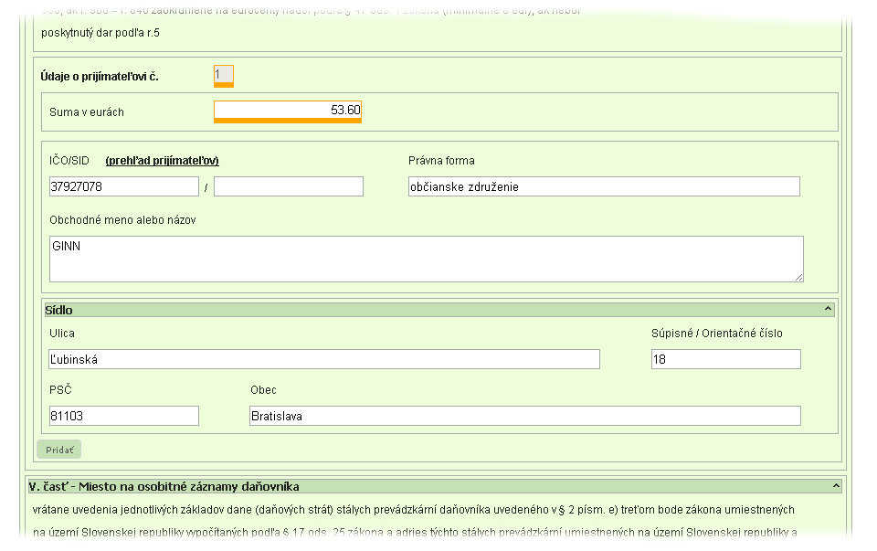
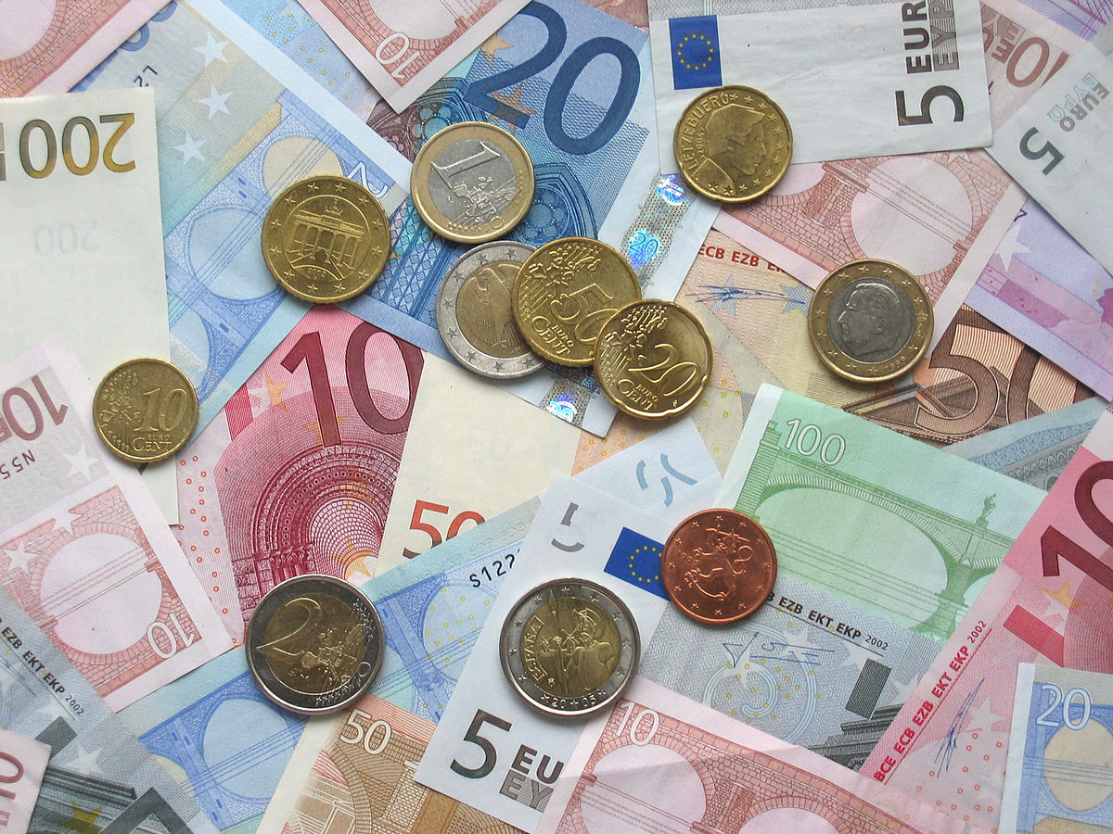
Zdaňovacie obdobie
Daňové priznanie
Platenie daní
Daňové oslobodenie
mesačné
štvrťročné
ročné
riadne
opravné
dodatočné
hotovostne
bezhotovostne
poštovou poukážkou
celá suma, splátky
Táto fotografia od autora Neznámy autor, chránené licenciou CC BY
Táto fotografia od autora Neznámy autor, chránené licenciou CC BY-SA
Táto fotografia od autora Neznámy autor, chránené licenciou CC BY-SA

Slide 6
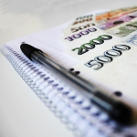
daňové konanie
neverejné
správca dane
daňový subjekt
polícia, súd, poisťovňa
daňová kontrola
dorubenie dane ⇨ ukladanie sankcií
vrátenie dane
exekučné konanie
opravné prostriedky
odvolanie
obnova konania
Táto fotografia od autora Neznámy autor, chránené licenciou CC BY-SA-NC

Slide 7
Daňová sústava SR
Priame dane
      Nepriame dane
Daňovník = platiteľ
Daňovník ≠ platiteľ
Dane z príjmov:
  Daň z príjmov fyzických osôb
  Daň z príjmov právnických osôb
Dane z majetku:
  Daň z nehnuteľností
  Daň za psa
  Daň za užívanie verejného priestranstva
  Daň za ubytovanie
  Daň za predajné automaty
  Daň za nevýherné hracie automaty
  Daň za vjazd a zotrvanie motorového vozidla v historickej časti mesta
  Daň za jadrové zariadenie
  Miestny poplatok za komunálne odpady a drobné stavebné odpady
  Daň z motorových vozidiel
Univerzálna daň
Daň z pridanej hodnoty
Selektívne dane
  Spotrebná daň z alkoholických nápojov (pivo, víno, liehoviny)
  Spotrebná daň z minerálneho oleja
  Spotrebná daň z tabakových výrobkov
  Spotrebná daň z elektriny, uhlia a zemného plynu
  Spotrebná daň zo sladených nealkoholických nápojov
  Daň z poistenia
  Transakčná daň

